Slide 1

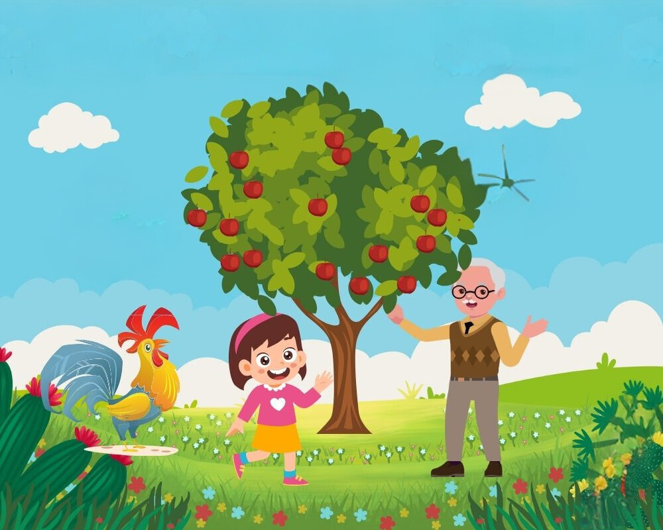





Slide 2
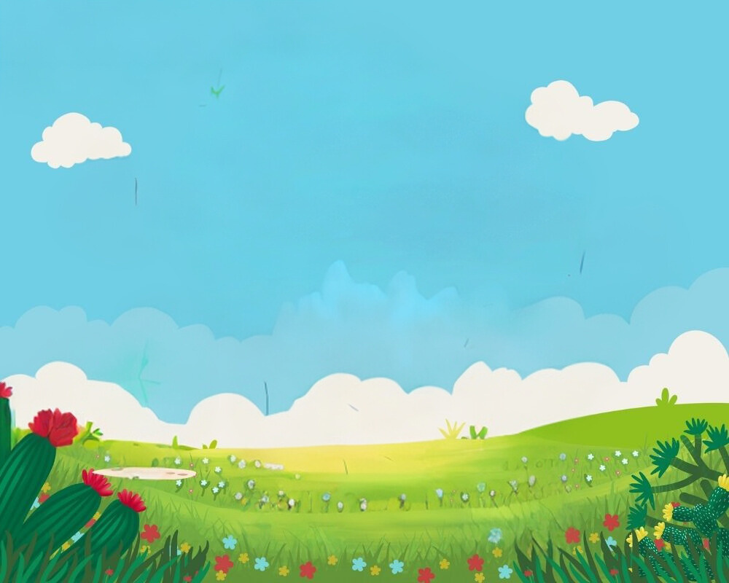
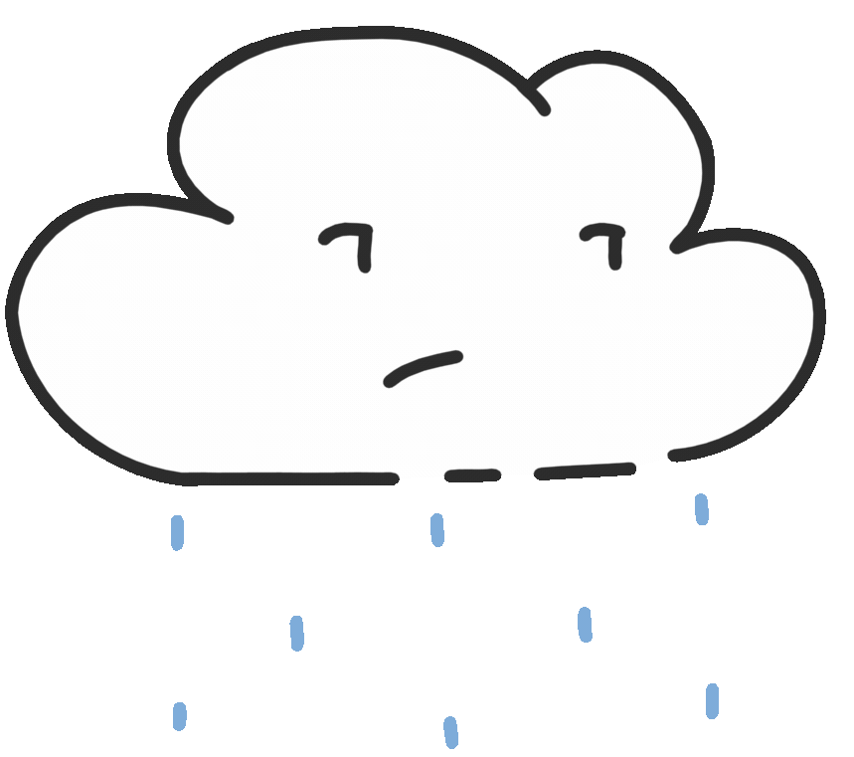
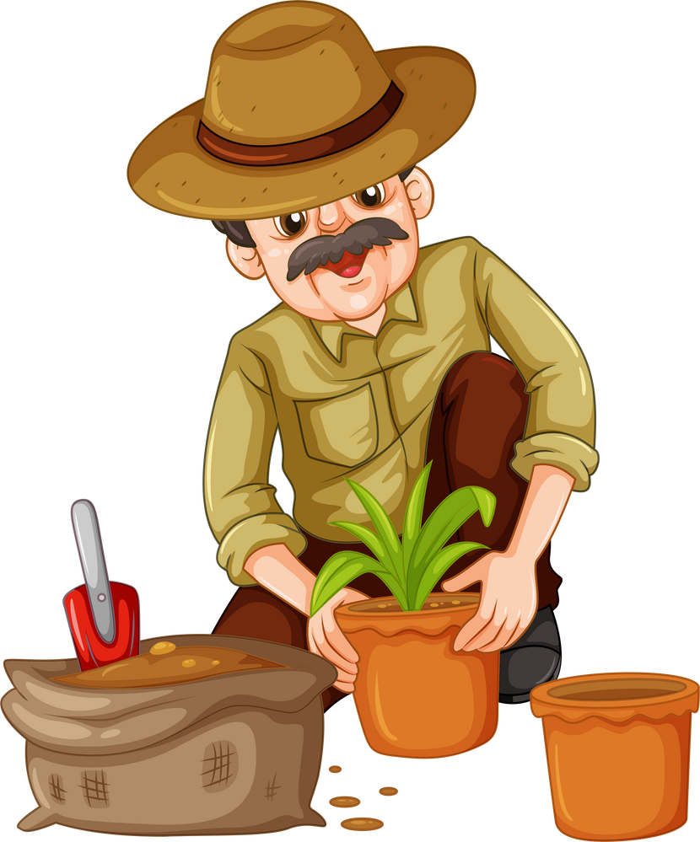



Mùa xuân đến, mưa phùn bay bay, hoa đào nở.
Ông trồng cây táo xuống đất

Slide 3
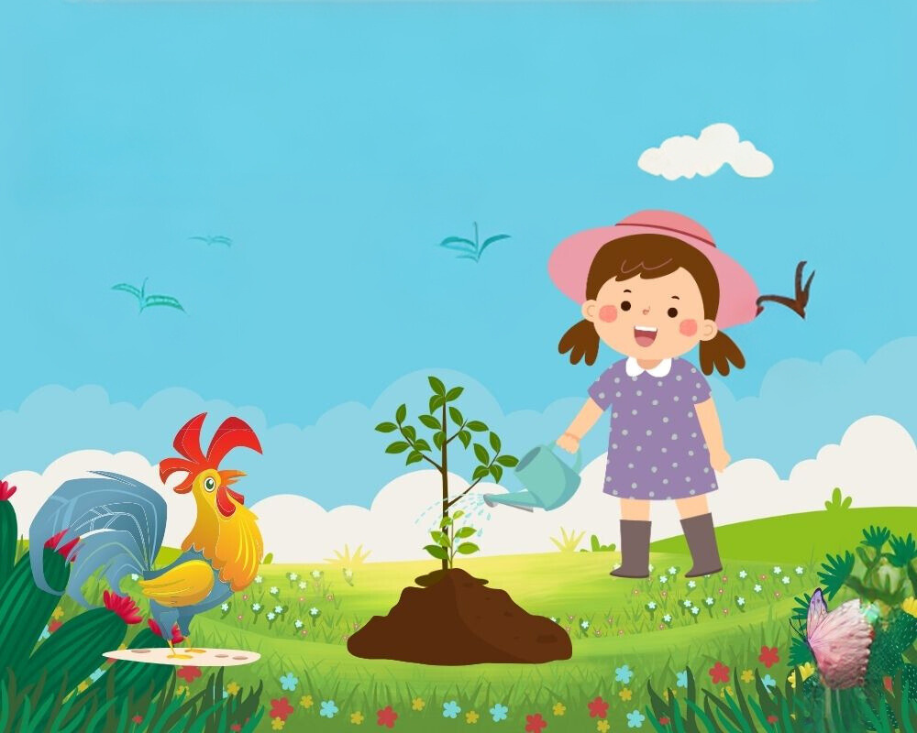
Bé tưới nước cho cây, ông mặt trời sưởi nắng cho cây

Slide 4
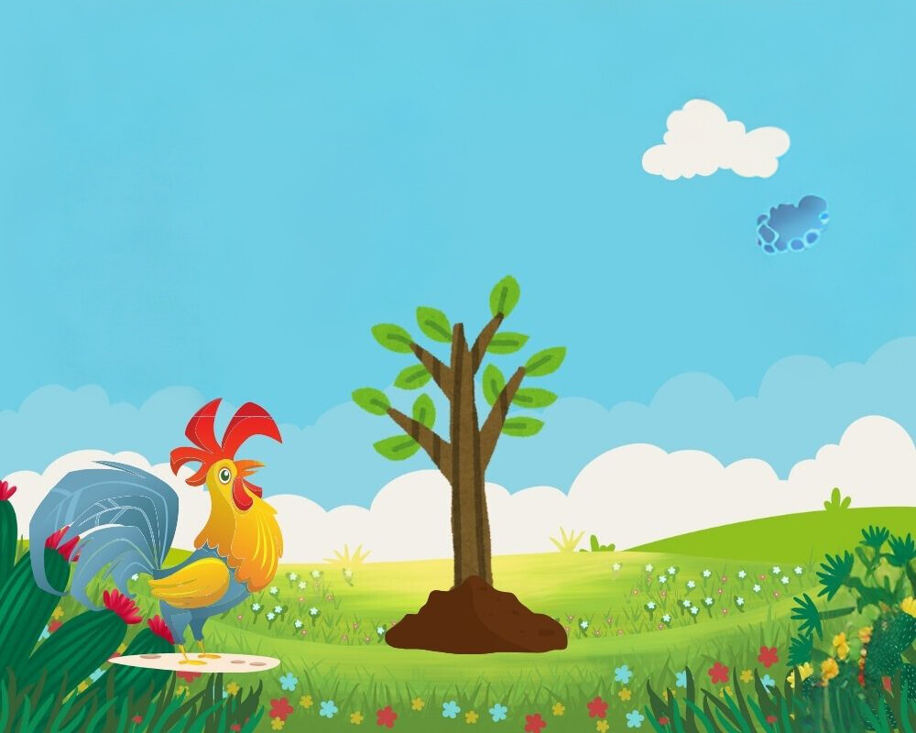
Chú gà Trống đi qua gọi to
Cây ơi!
Cây lớn
mau!

Slide 5
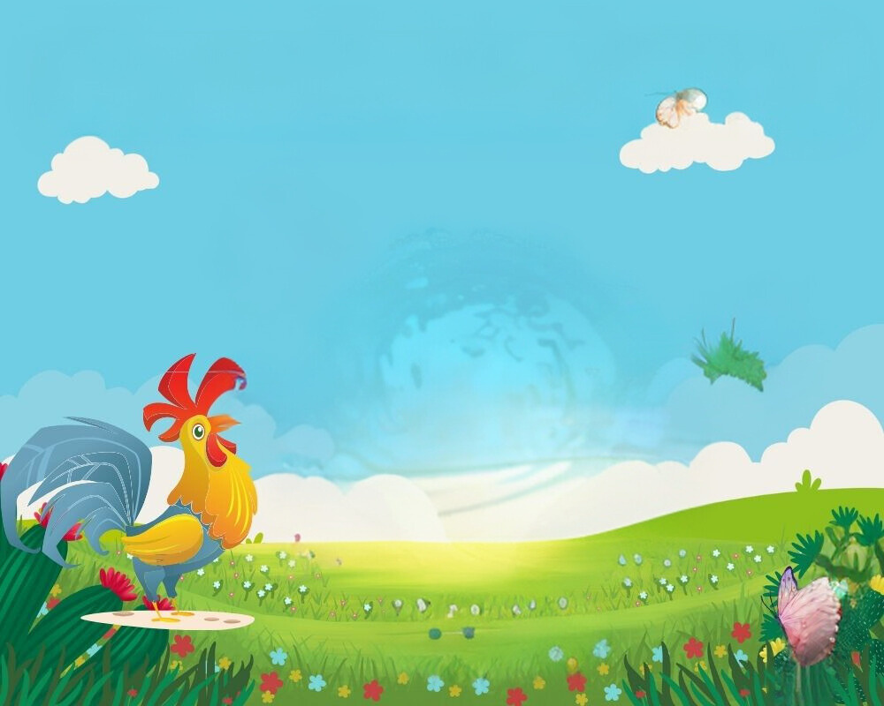
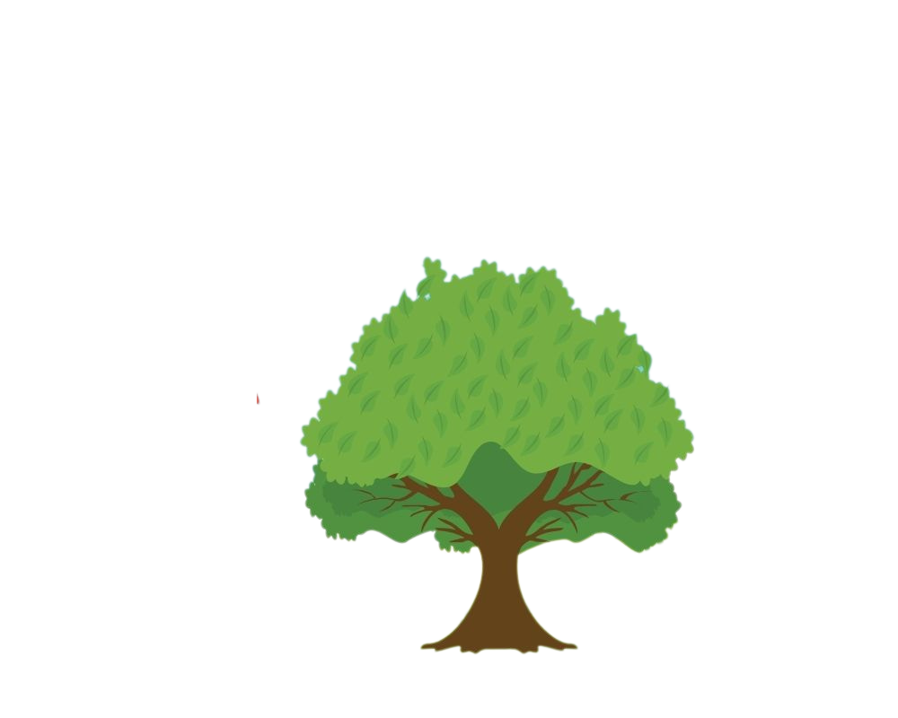
Thế là những chiếc lá non bật ra

Slide 6


Những cô bướm xinh bay qua cũng gọi to:
Cây ơi!
Cây lớn
mau!

Slide 7
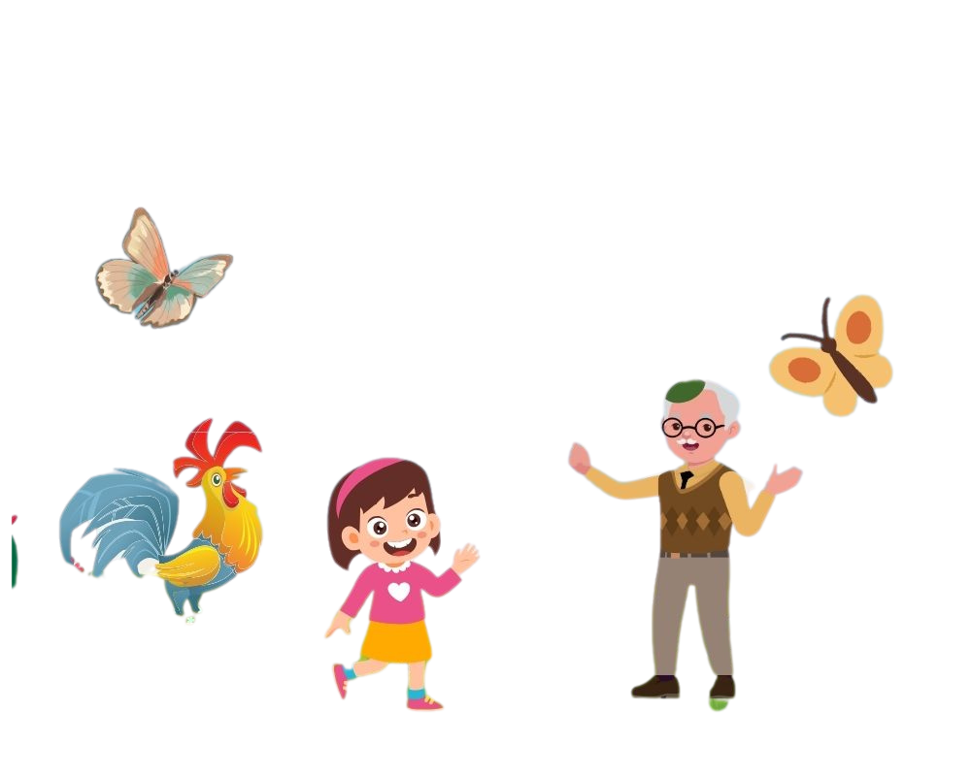
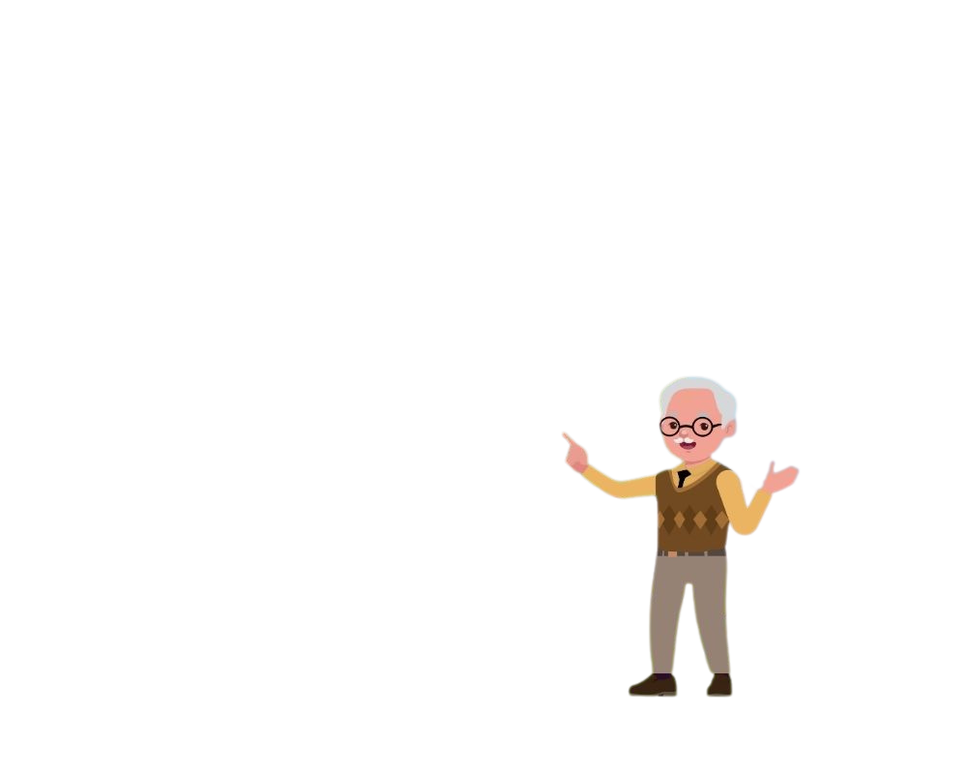
Một hôm, ông, bé, gà trống, bướm xinh cùng gọi to:
Cây ơi!
Cây lớn
mau!
Cây ơi!
Cây lớn
mau!

Slide 8

Thế là những quả táo chín hiện ra

Slide 9


Giơ giỏ ra, những quả táo chín ngon lành rơi đầy vào giỏ của bé

Slide 10
